Slide 1
TOPOLOGIA De rede árvore
Aleph Santos | Kleber Almendro | Lucas Marchiori
Matheus Bratek
INFORMÁTICA III
ETEC DE NOVA ODESSA

Slide 2
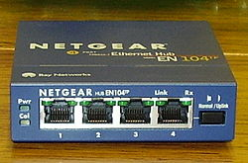
Definição
Hub de quatro portas.
“Topologia em árvore ou Topologia Hierárquica é basicamente um nó central constituída por um ou mais Hub's e repetidores que interconectam outras redes.”

Slide 3
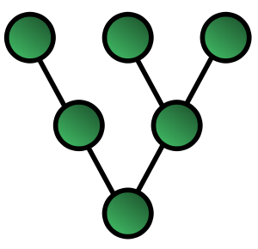
TOPOLOGIA EM ÁRVORE - ESQUEMA

Slide 4
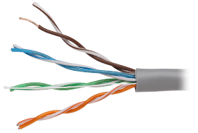
PAR TRANÇADO
Maior taxa de transferência de arquivos;
Cabo barato;
Baixo custo de manutenção;
Flexível, ideal para locais em que é necessário passar o cabo por paredes, etc.

Slide 5
Fácil manutenção;
Diagnóstico prático.
VANTAGENS
DESVANTAGENS
Oscilação na velocidade de transmissão de dados;
Menor taxa de transmissão que a de barramento;
Dependência entre as máquinas.

Slide 6
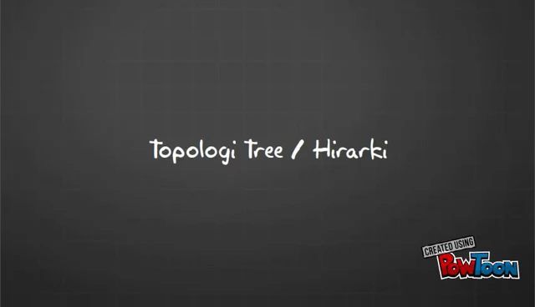

Slide 7
REFERÊNCIAS
Fábrica de software (17/02):
http://fabrica.ms.senac.br/category/redes-de-computadores-2/
Oficina da Net (17/02):
https://www.oficinadanet.com.br/post/10162-o-que-e-o-cabo-de-rede-par-trancado
How Stuff Works (17/02):
http://tecnologia.hsw.uol.com.br/lan-switch2.htm

